Slide 1
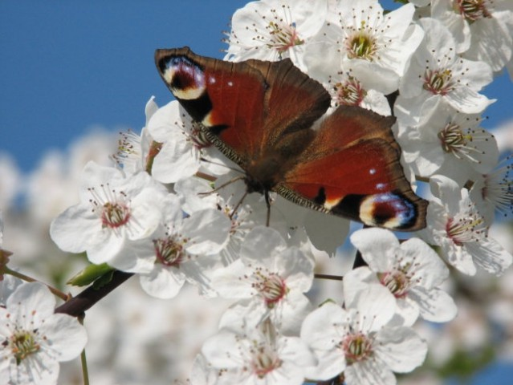
SPOMLADANSKE
CVETICE

Slide 2
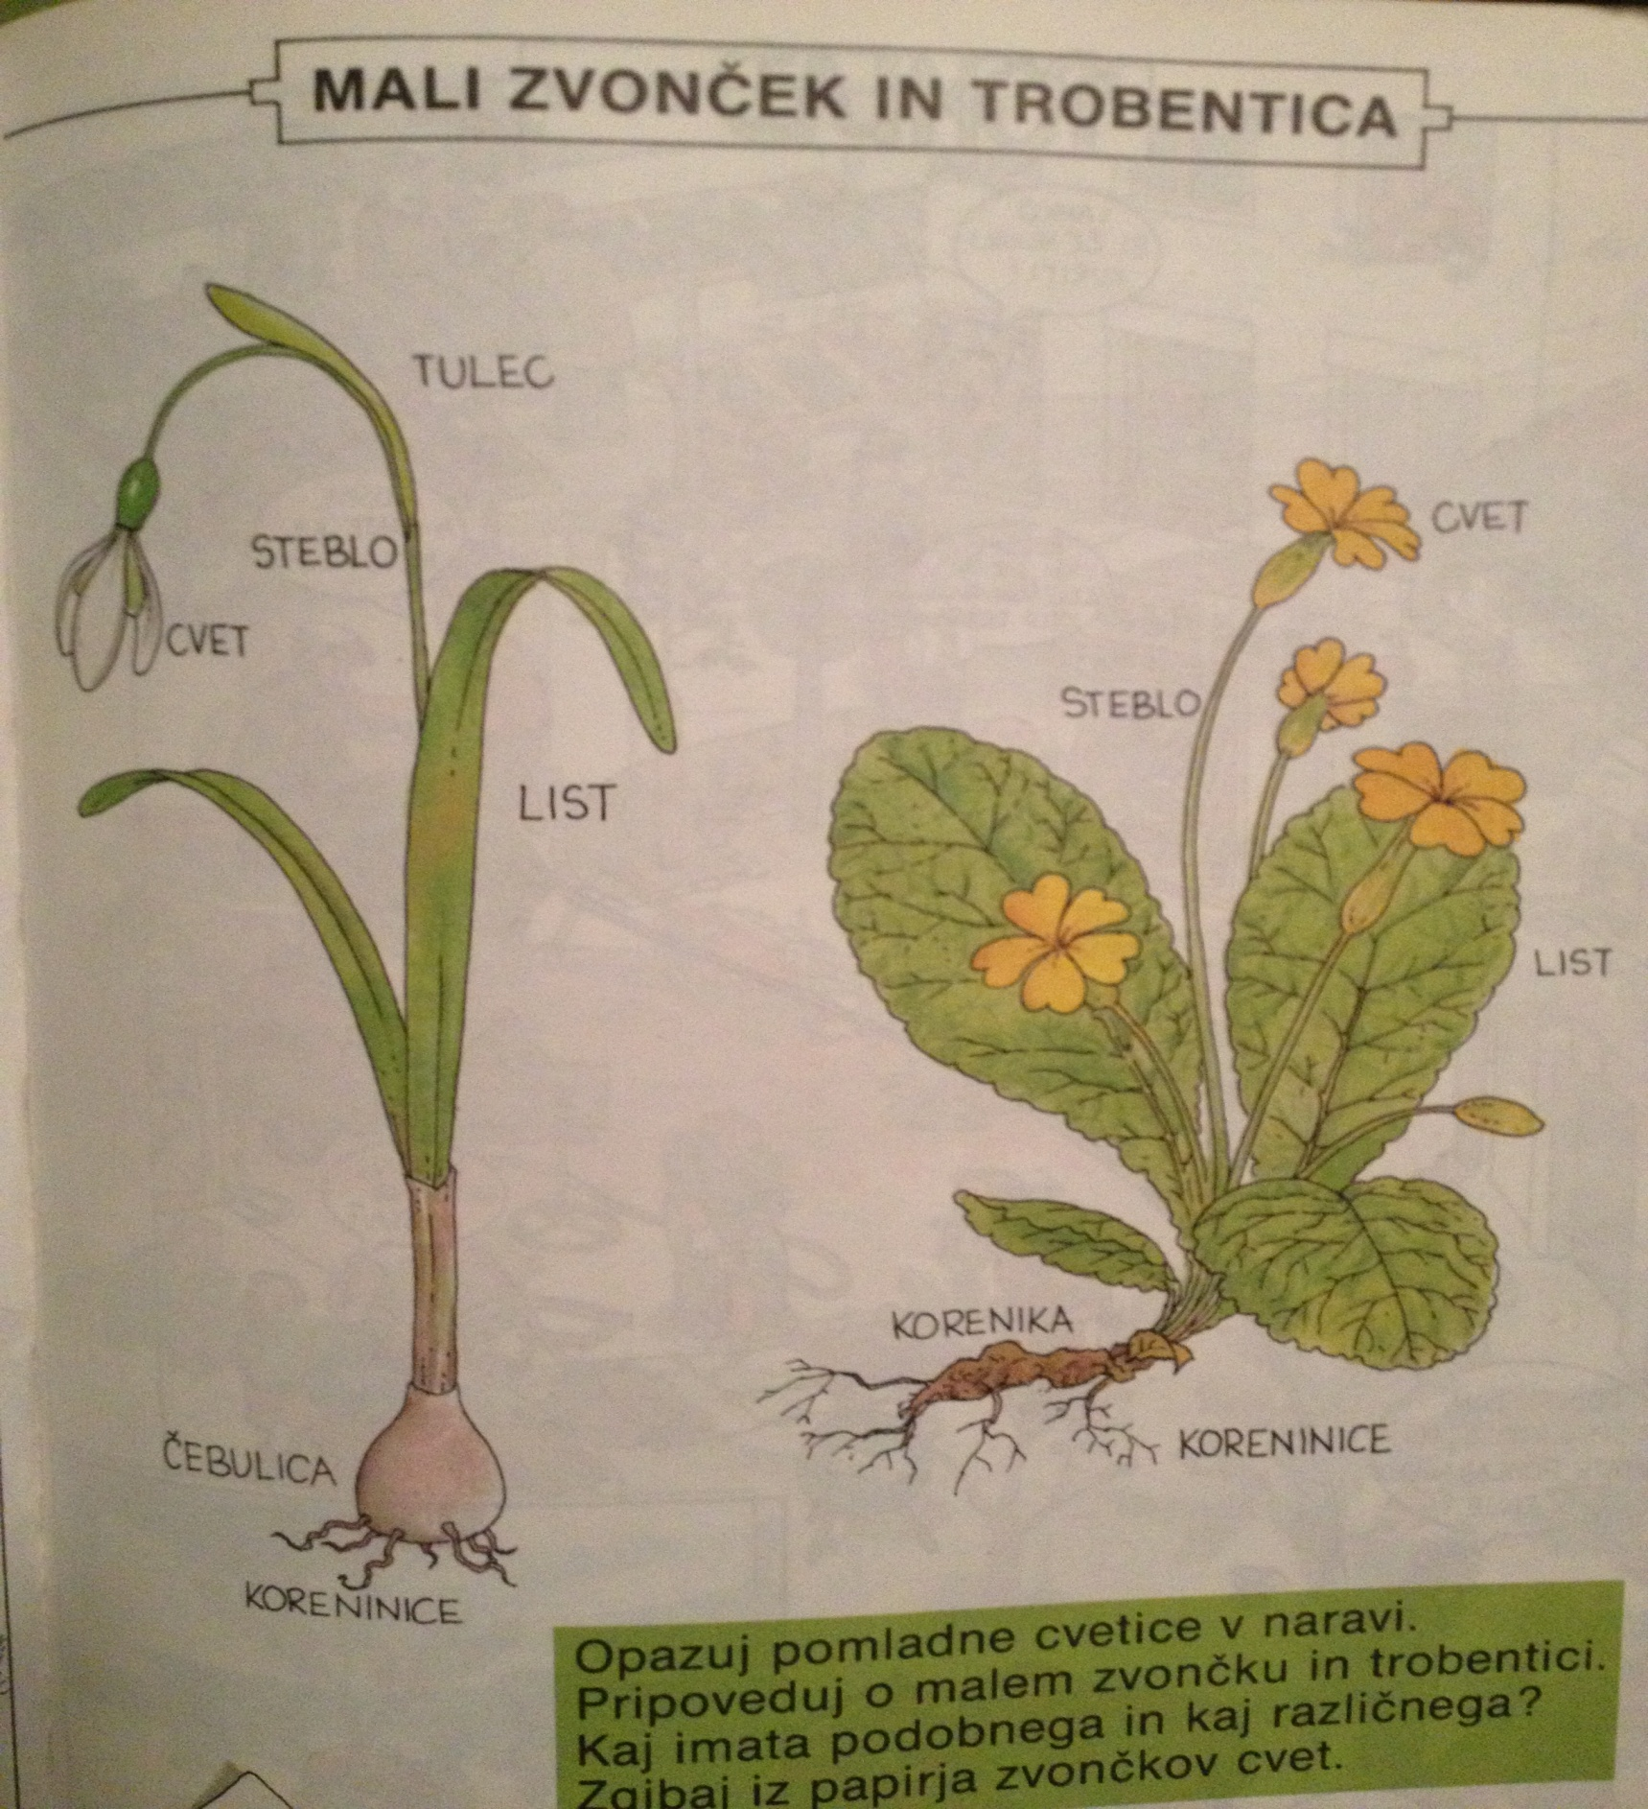

Slide 3
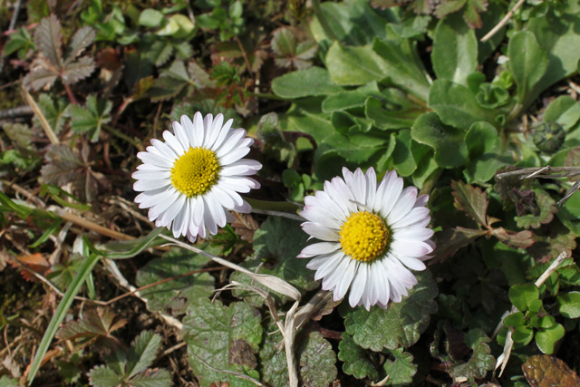
MARJETICA

Slide 4
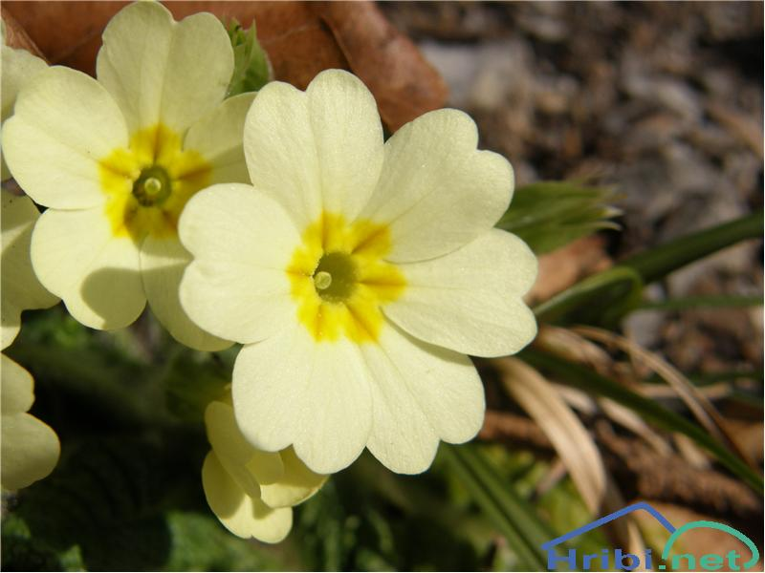
TROBENTICA

Slide 5
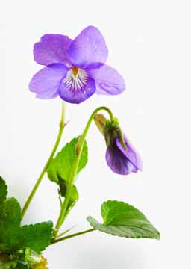
VIJOLICA

Slide 6
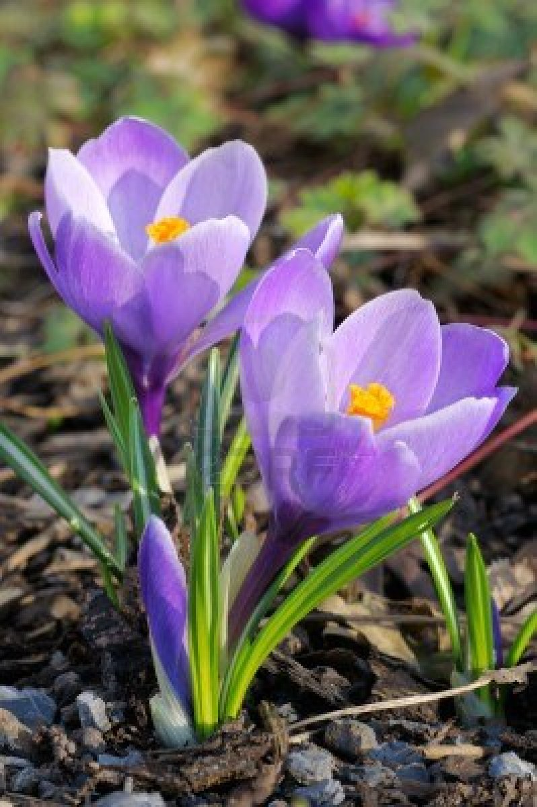
ŽAFRAN

Slide 7
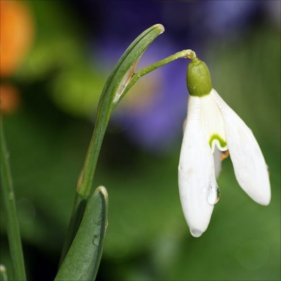
MALI ZVONČEK

Slide 8
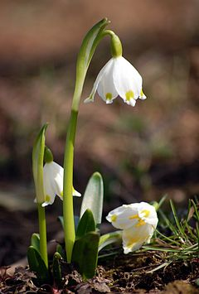
VELIKI ZVONČEK ALI KRONICA

Slide 9
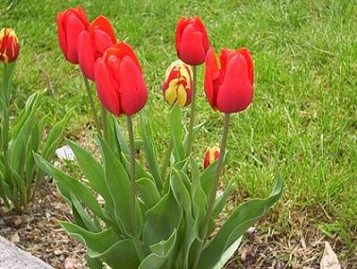
TULIPAN

Slide 10
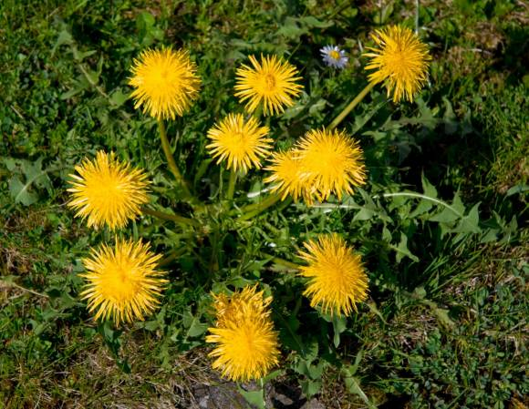
REGRAT

Slide 11


